Slide 1
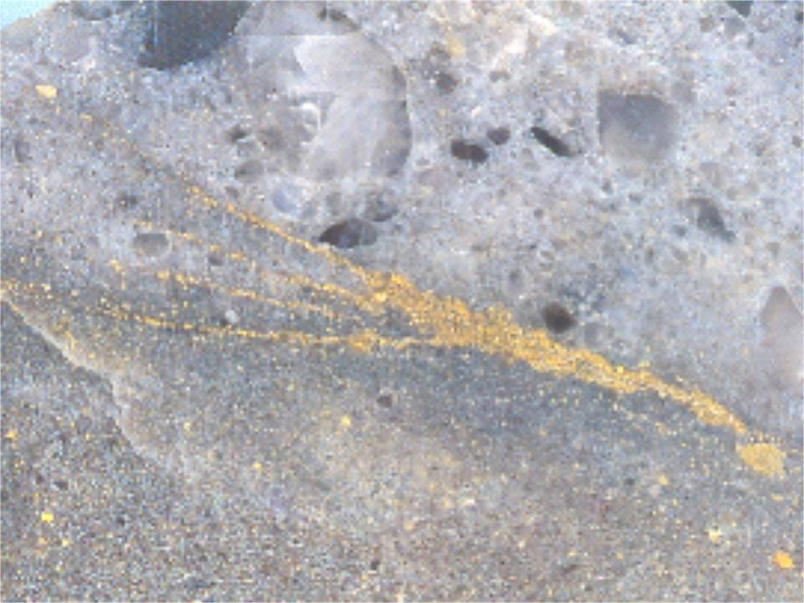
Значимость металлогенических закономерностей в познании разномасштабных геологических процессов
Сафонов Ю.Г., ИГЕМ РАН

Slide 2
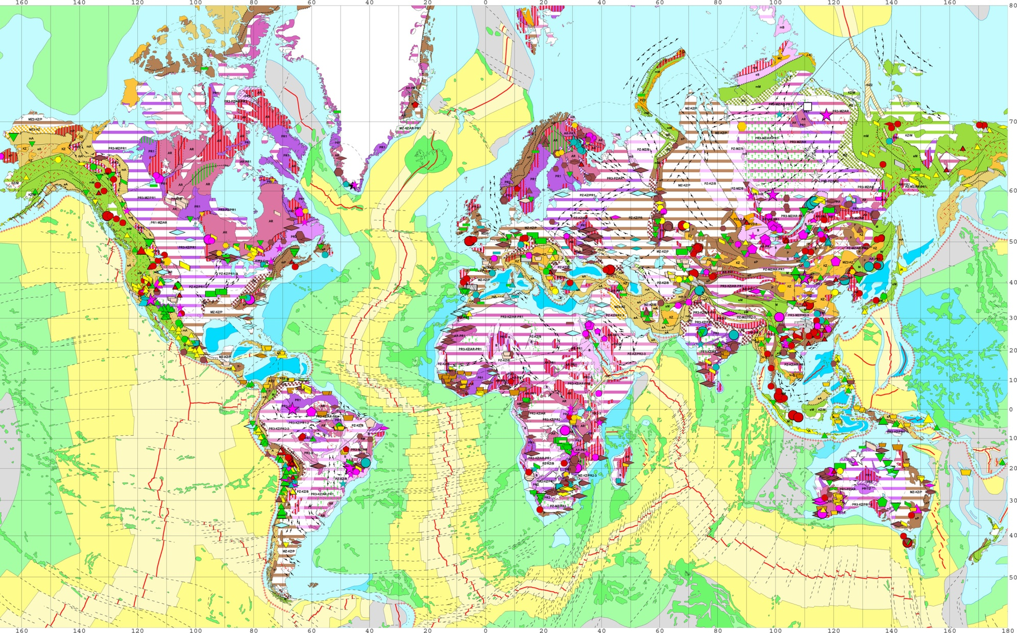
Карта крупных-сверхкрупных месторождений мира (Геологический музей им. Вернадского, 2006 г)

Slide 3
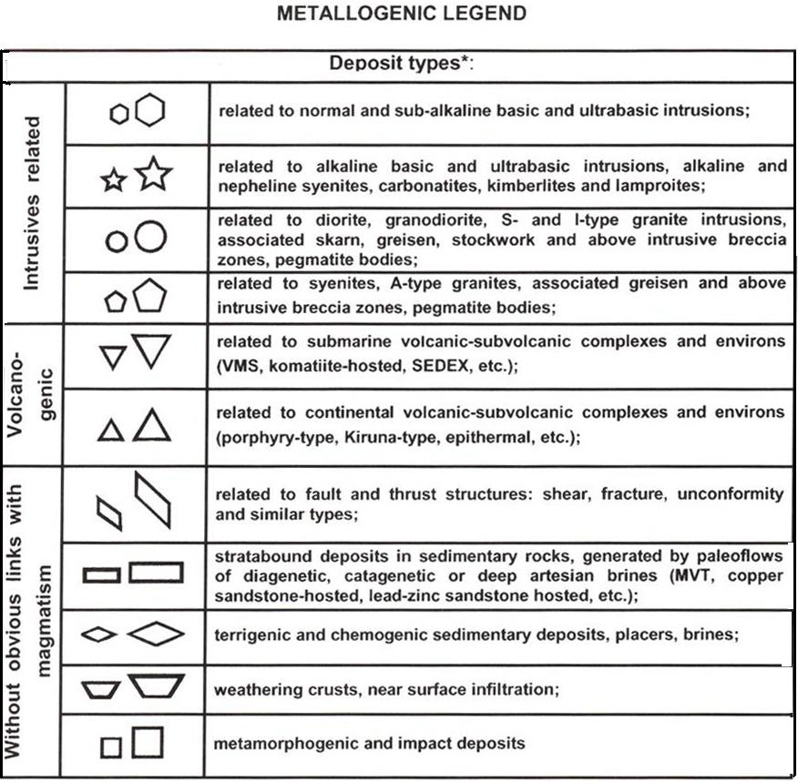
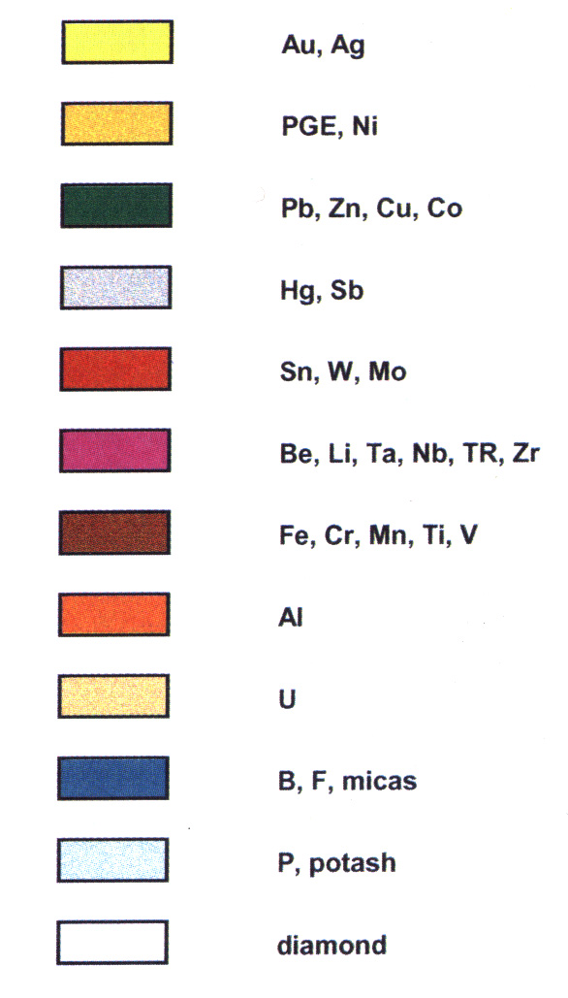
Условные обозначения к карте крупных-сверхкрупных месторождений мира (Геологический музей им. Вернадского)

Slide 4
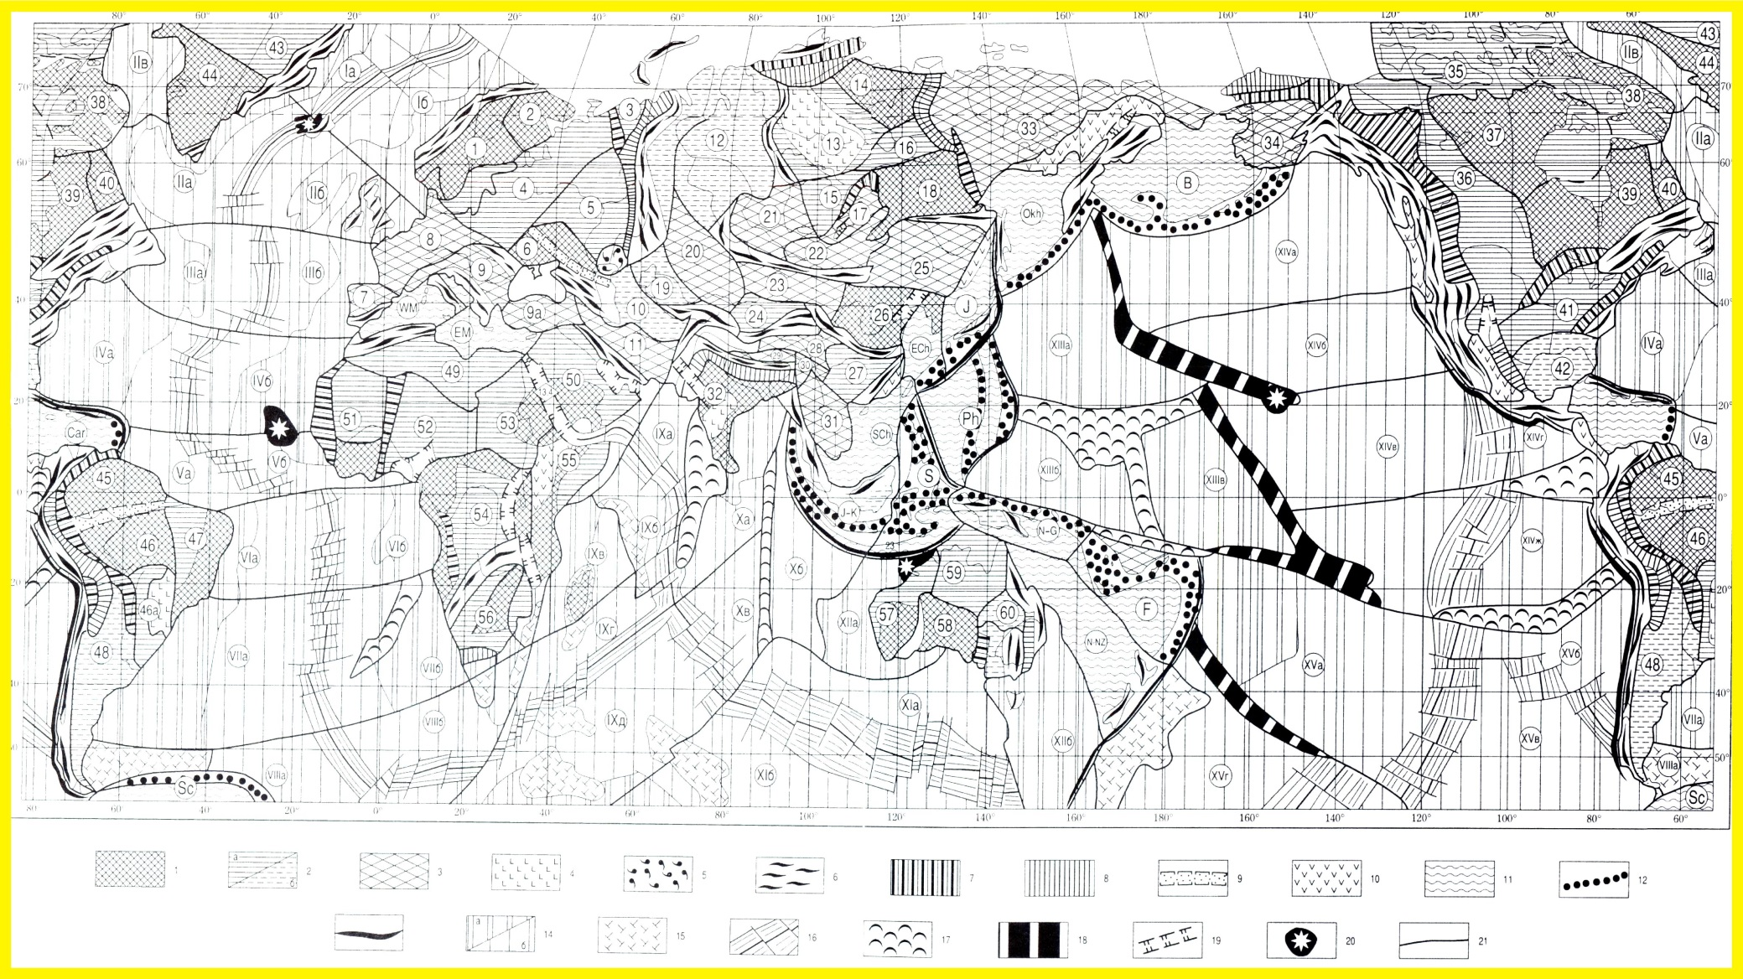
Общая схема геоблоков Земли (включая межблоковые системы)

Slide 5
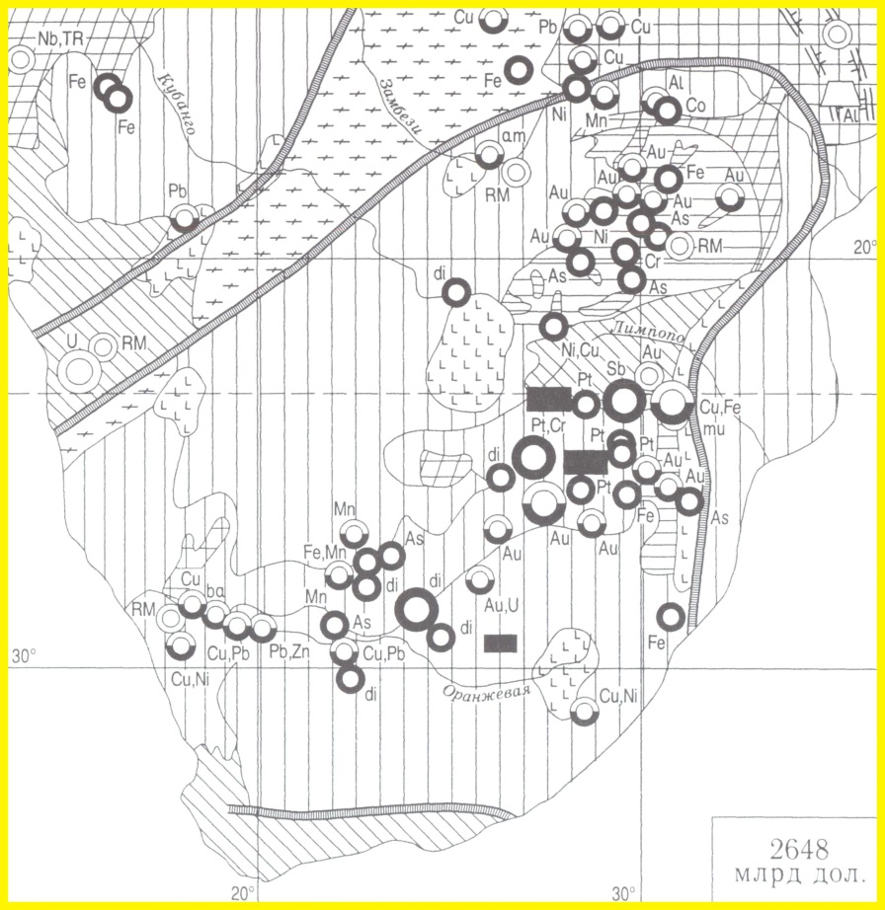
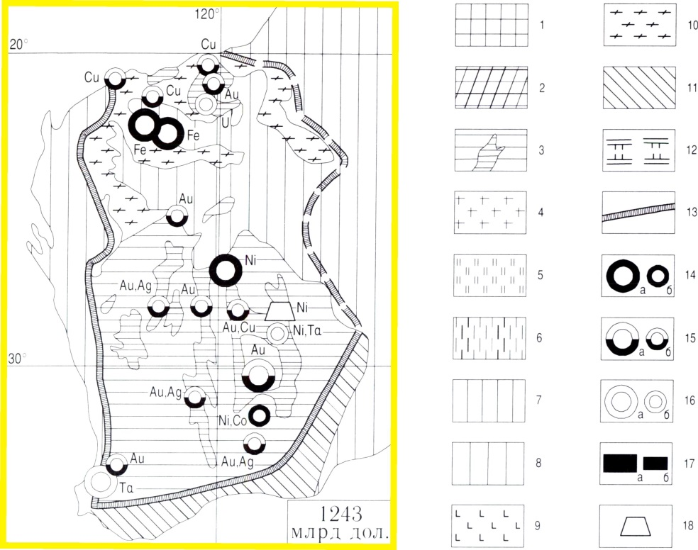
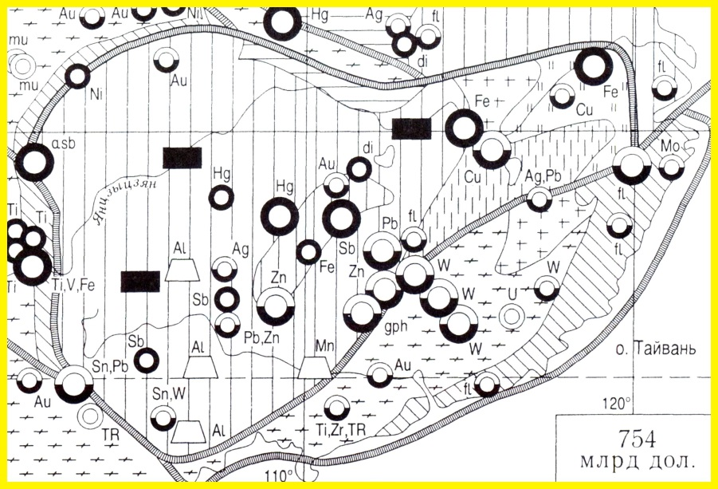
Примеры мультиминерагенных геоблоков (с указанием потенциальной ценности их рудной составляющей)

Slide 6
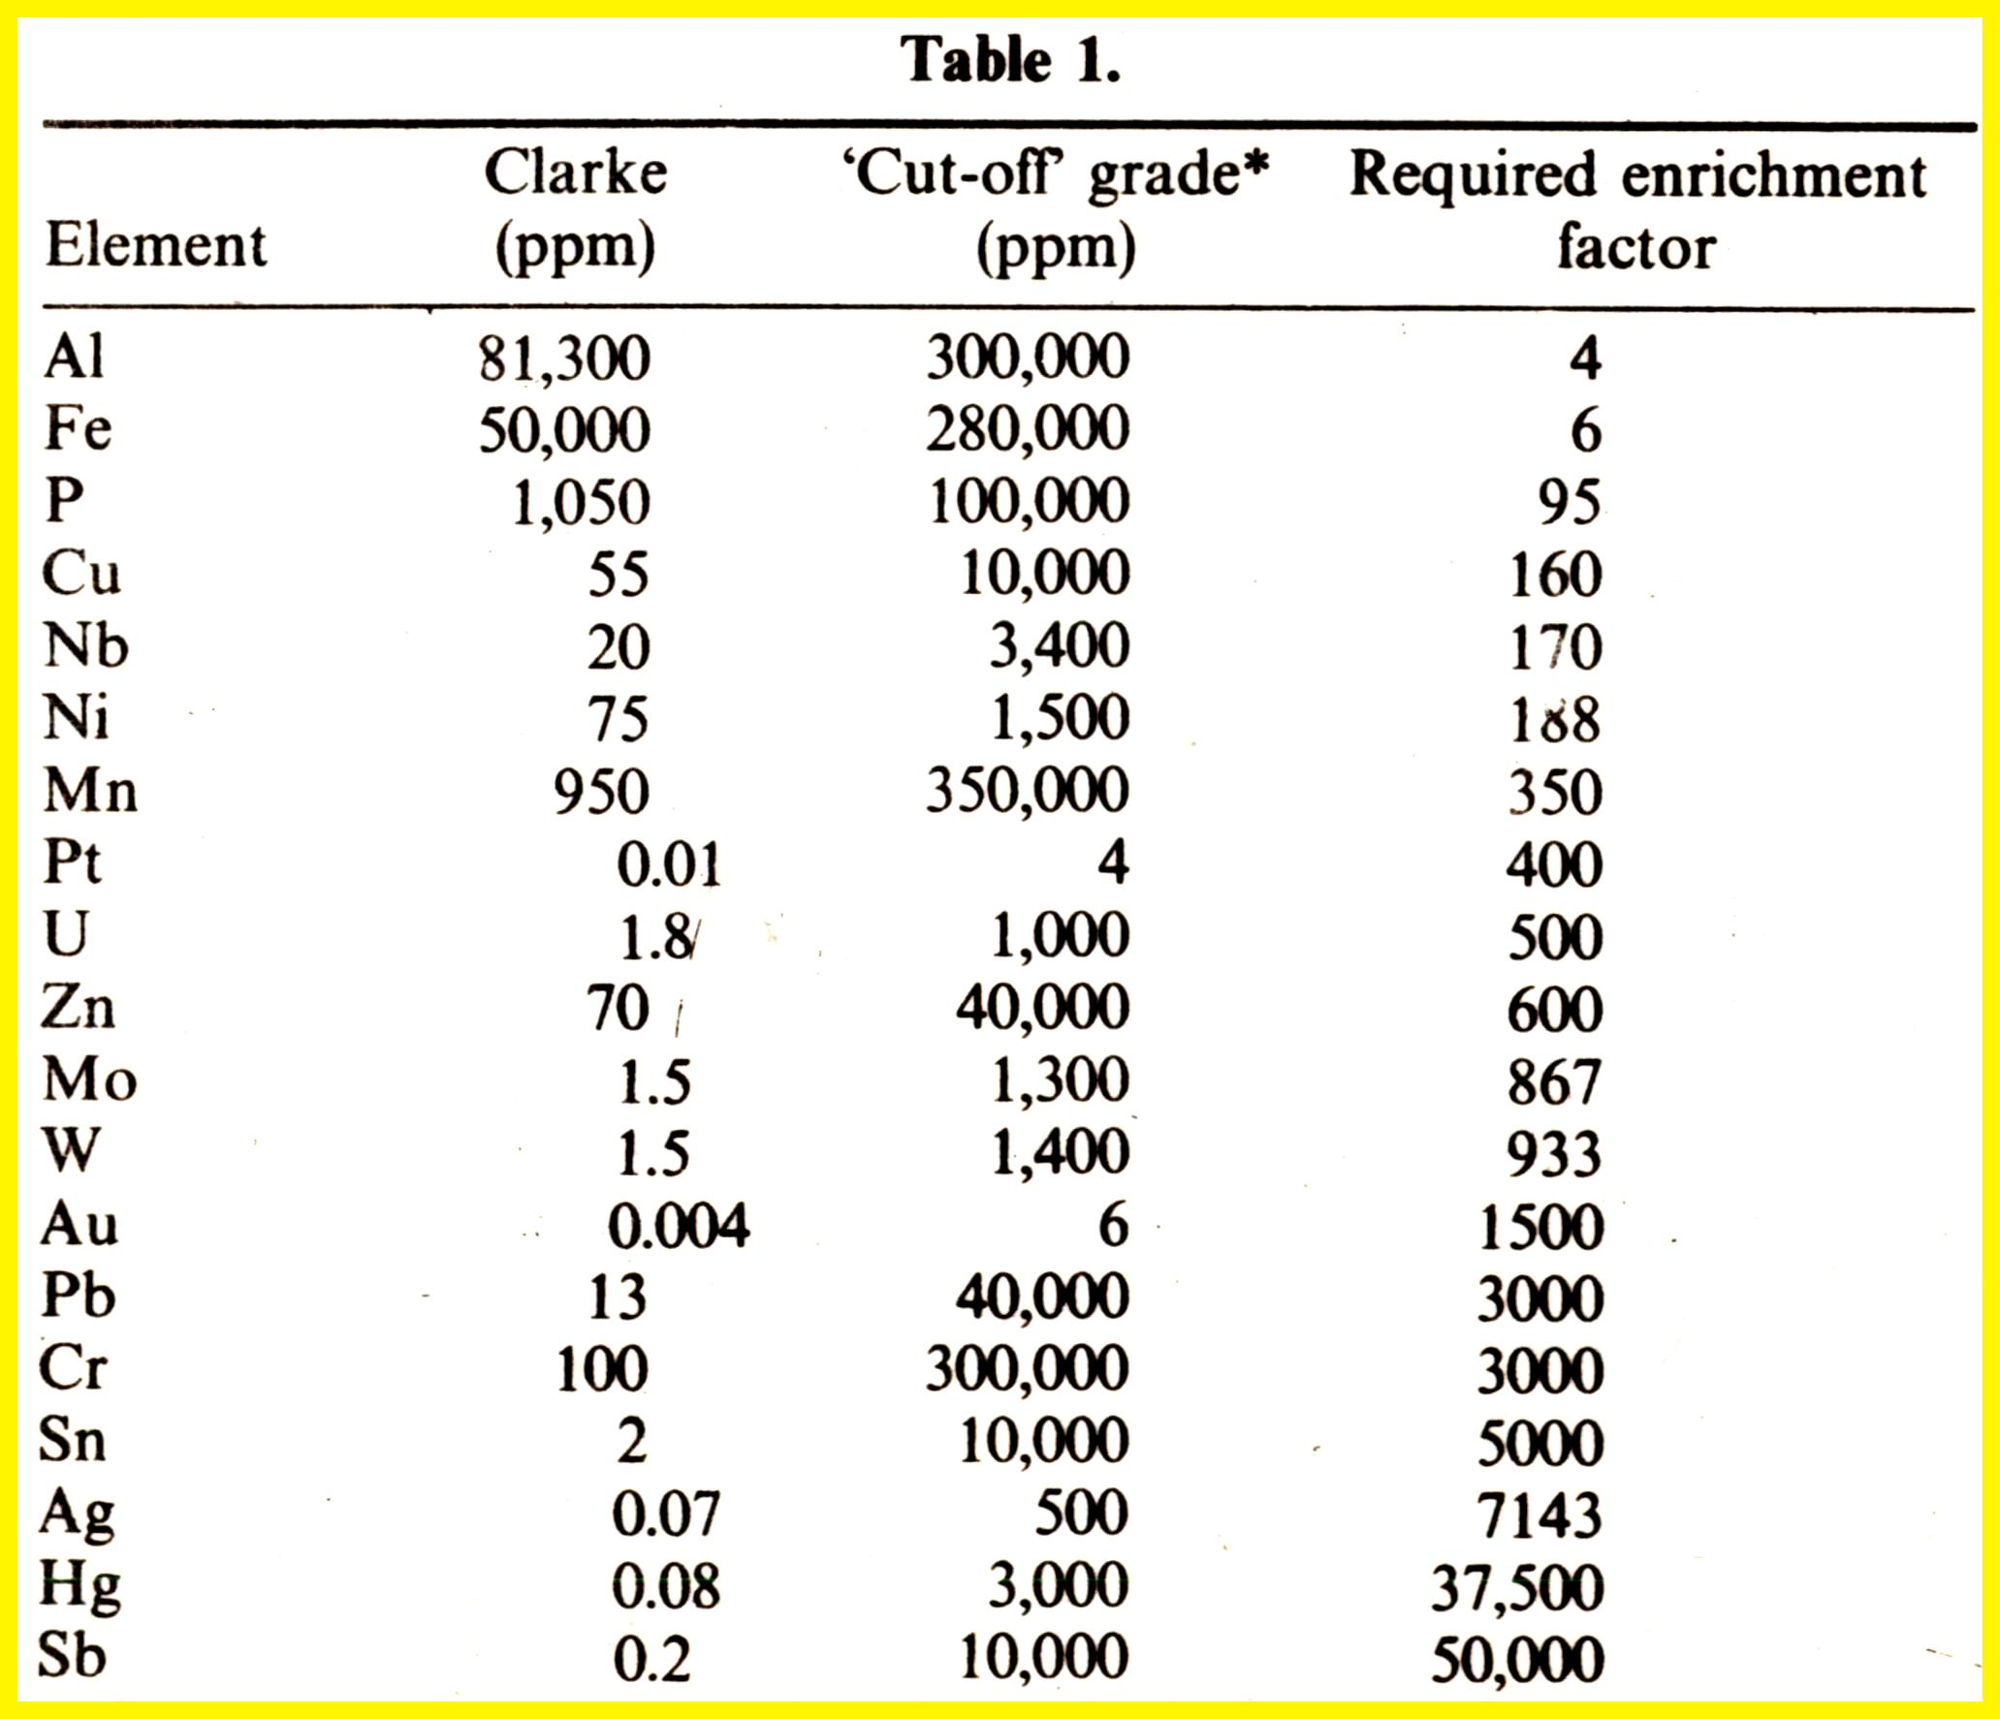
Variable technoeconomic parameter

Slide 7
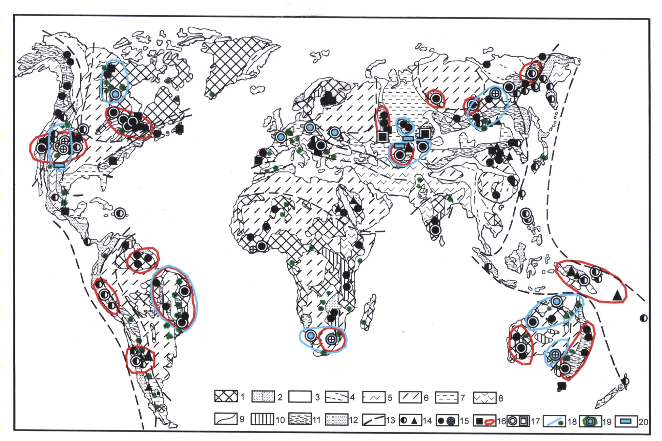
Карта распределения крупных Au и U месторождений

Slide 8
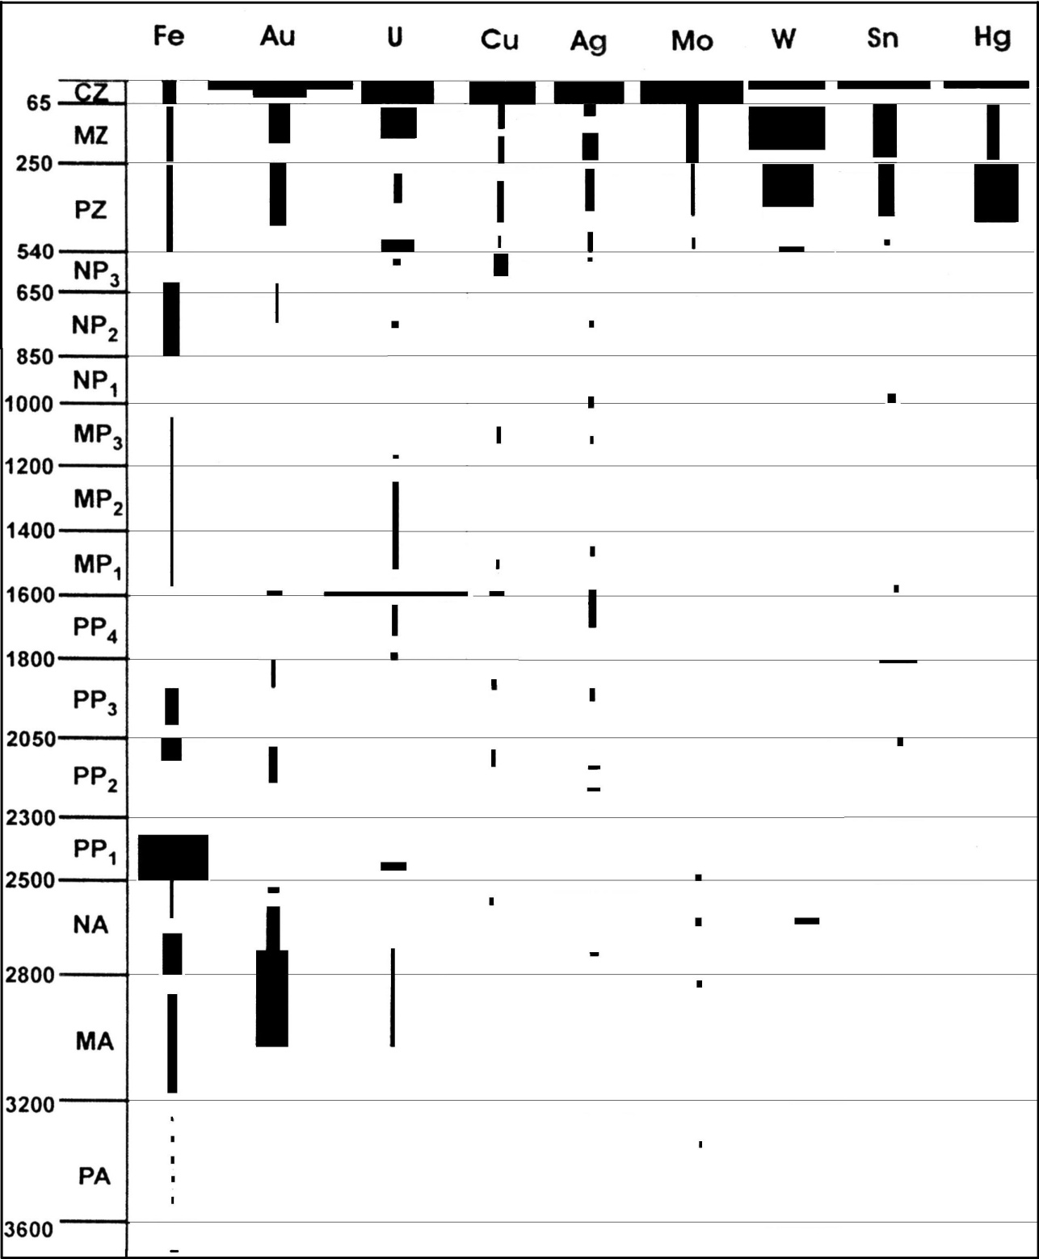
Эпохи формирования КСКМ
Крупные и суперкрупные месторождения рудных полезных ископаемых. Том 1, ИГЕМ РАН, 2006 г.

Slide 9
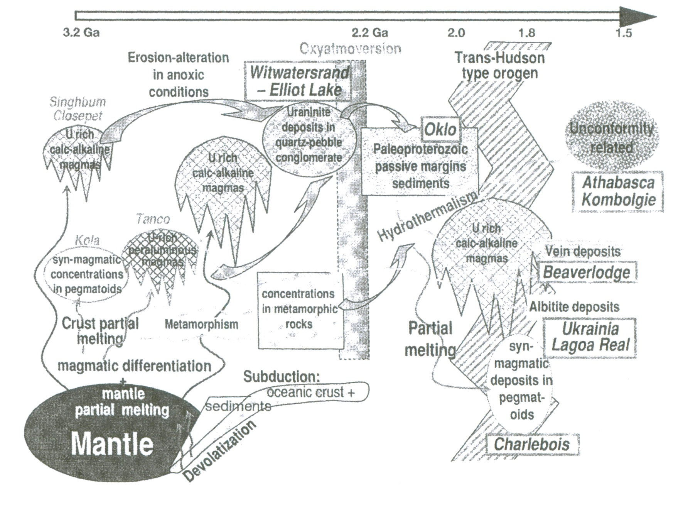

Slide 10
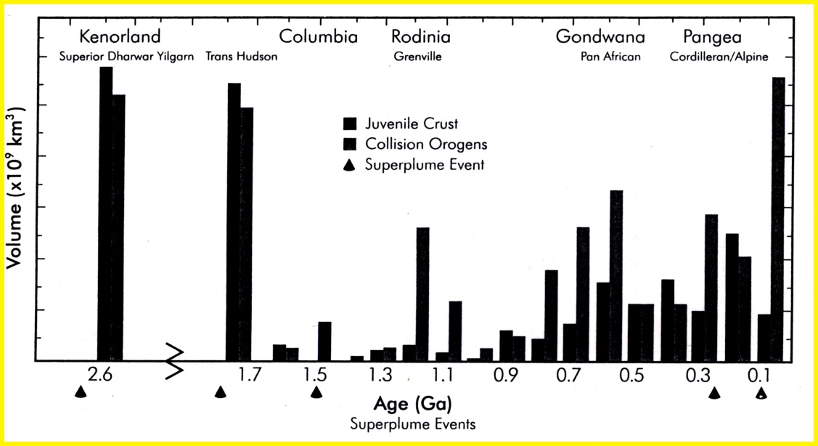
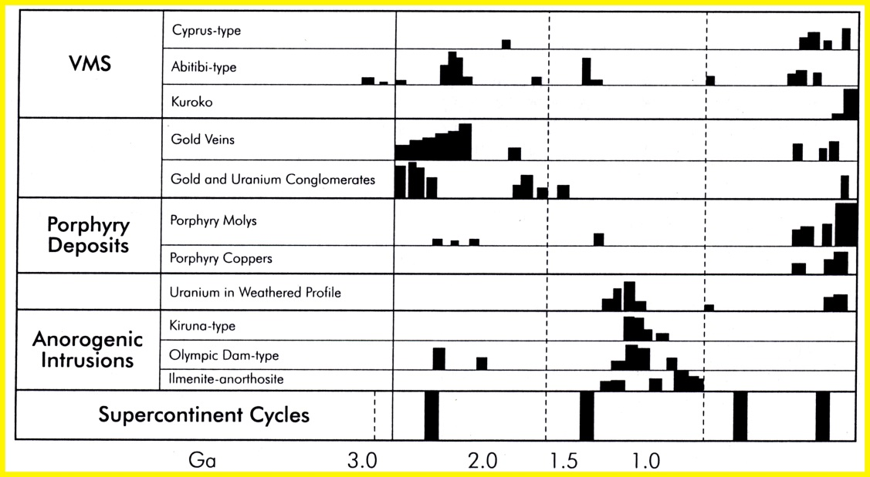
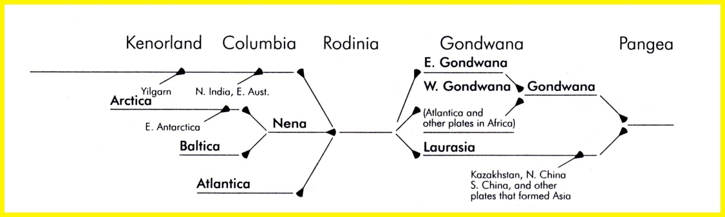

Slide 11
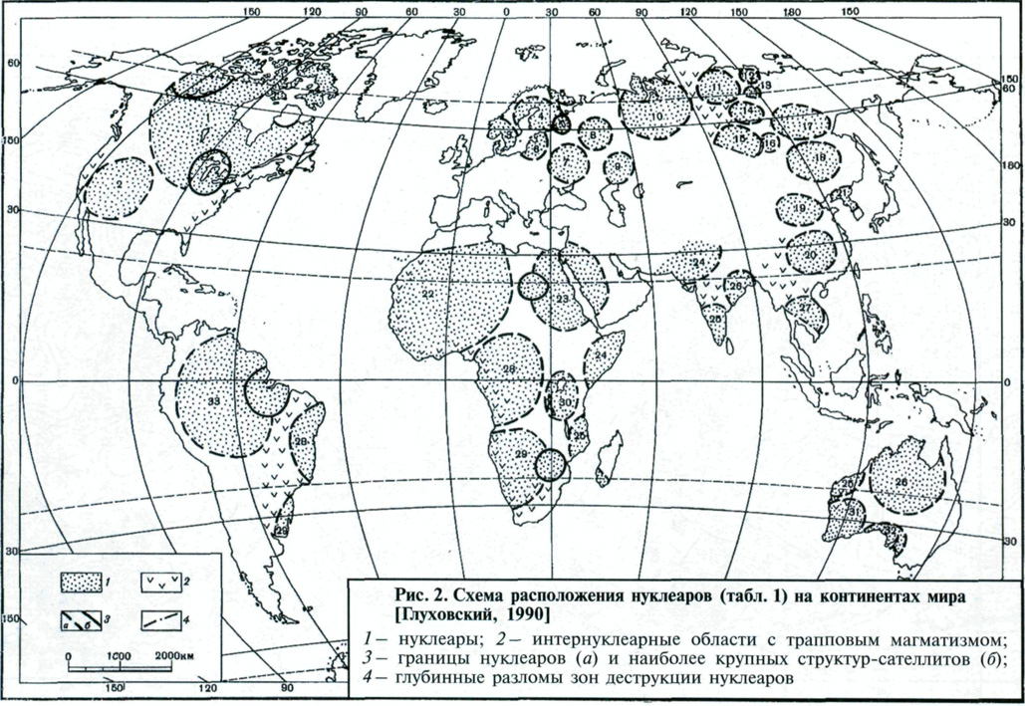
Схема расположения нуклеаров на континентах мира (по Глуховскому, 1990)

Slide 12
WITWATERSRAND– рудное поле Карлетон вилл

Slide 13
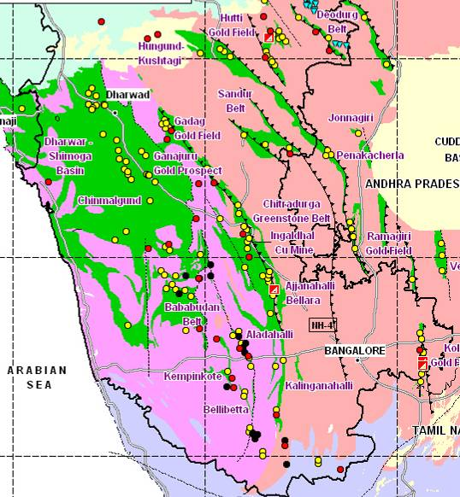
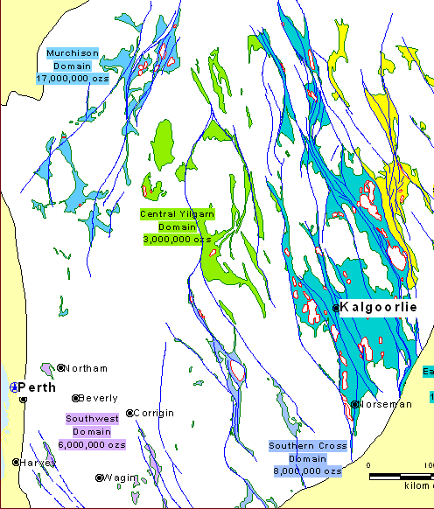
Кратоны ДАРВАР и ИЛГАРН геологически сопоставимы, но потенциальная золотоносность Dharwar Craton полностью
не изучена
KARNATAKA IN 1960 ‘s
WEST AUSTRALIA IN 1960 ‘S
HGML
KGF
5 t
Gold
~10 t
Gold
Notes:
13
13

Slide 14
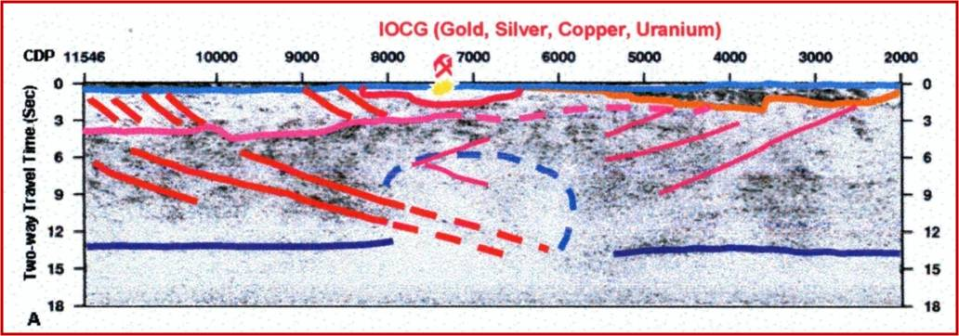
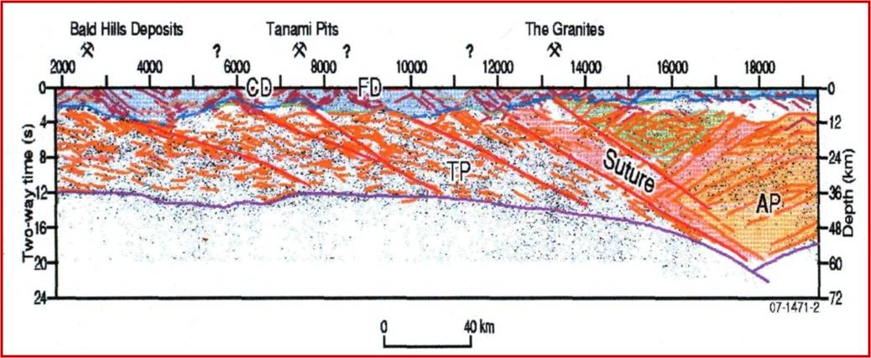
Сейсмические разрезы месторождения Олимпик Дэм (а) и золотоносного региона Танами (b) [по Павленковой Н.И., 2008]

Slide 15
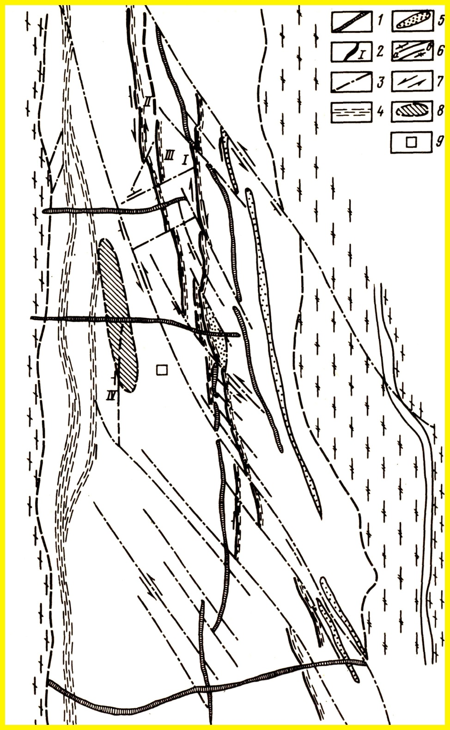
Структурная схема рудного поля Колар

Slide 16
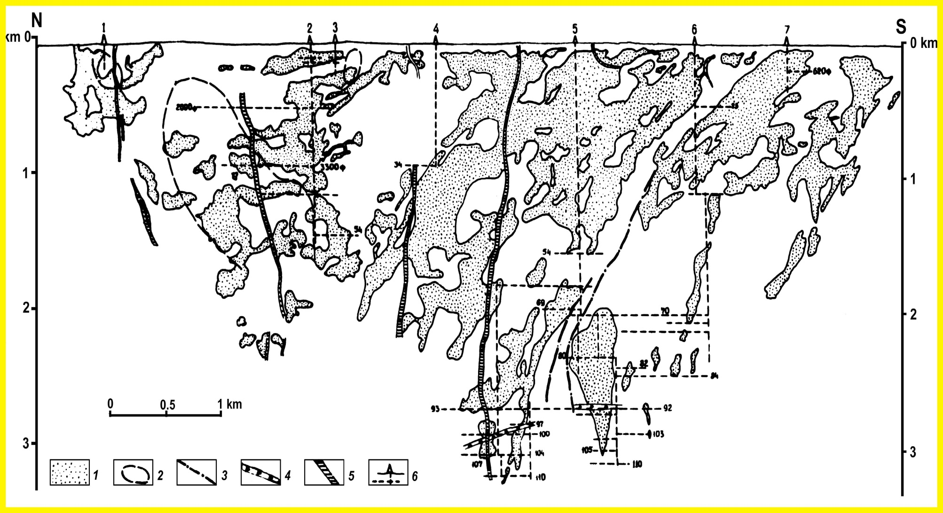
Продольная проекция зоны Чемпион риф золоторудного месторождения Колар (Bharat Gold Mine Ltd.)

Slide 17
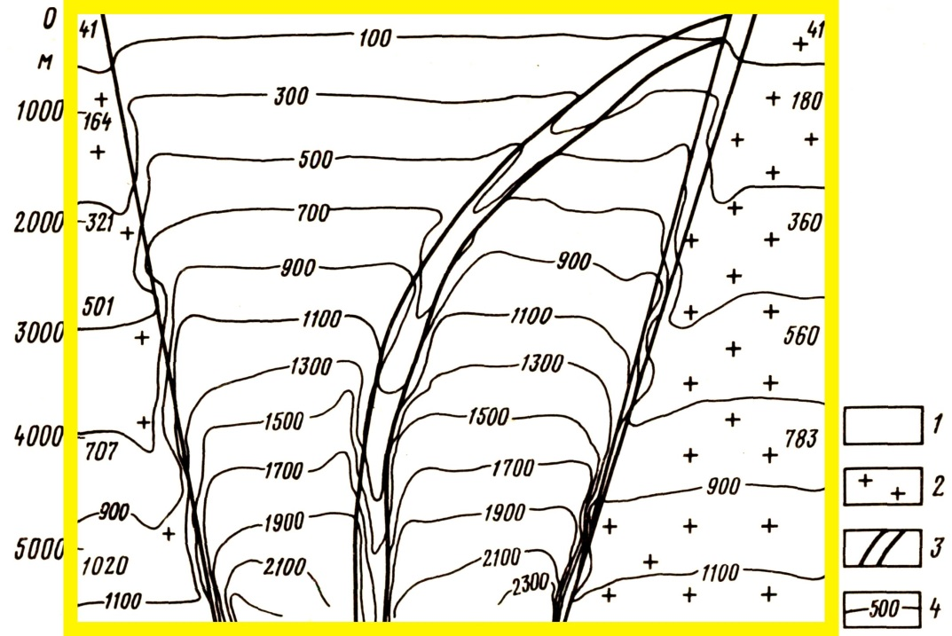
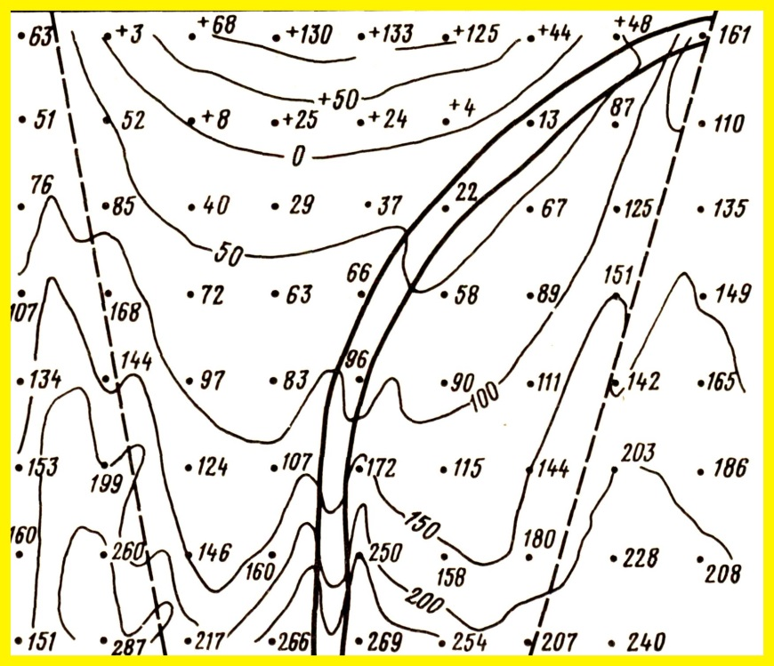
А
Модели распределения вертикальной (А) и горизонтальной (Б) составляющих литостатического давления по глубине в троговой структуре типа Колар.
Б

Slide 18
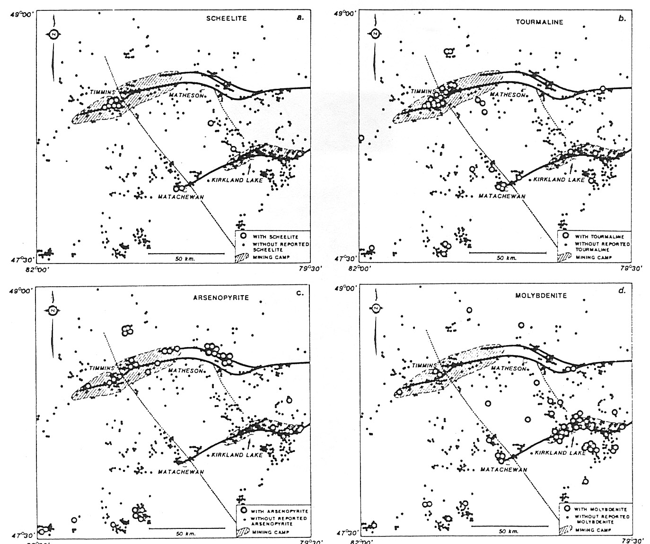
Индикаторные минералы в золоторудных узлах западного Абитиби (Канада)
scheelite
tourmaline
arsenopyrite
molybdenite

Slide 19
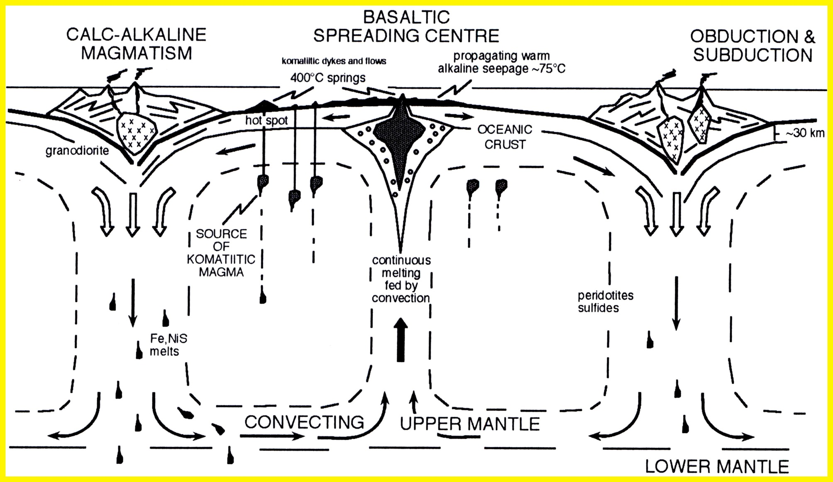
Поперечное сечение мантийной конвекционной ячейки Земли

Slide 20
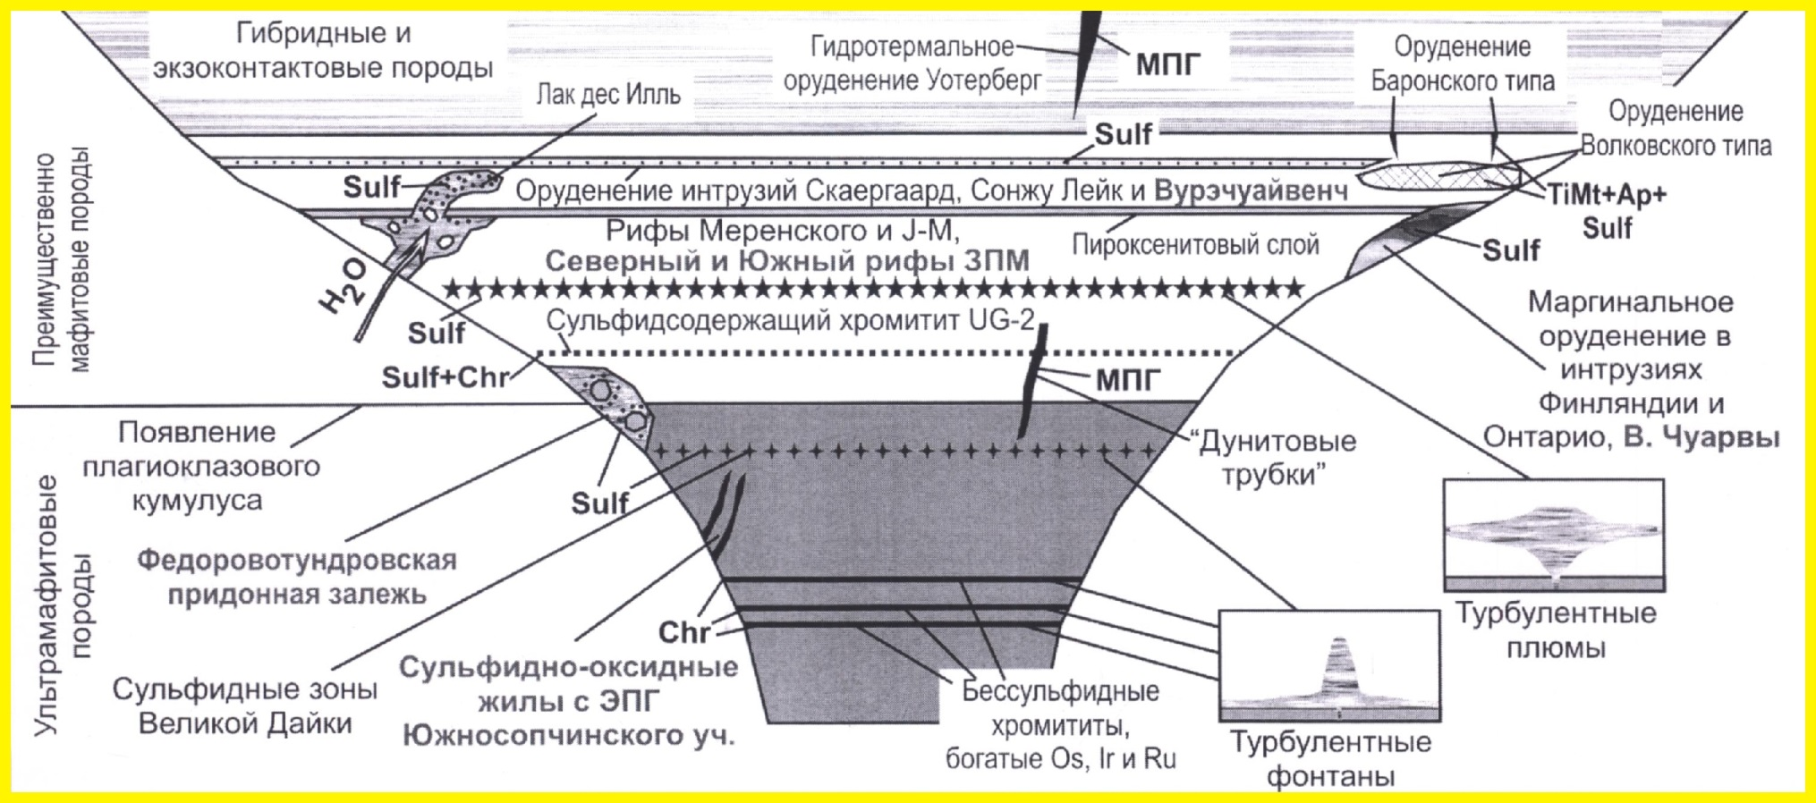
Дифференциаты базит-ультрабазитовых магматических очагов (Налдрет и др.)

Slide 21
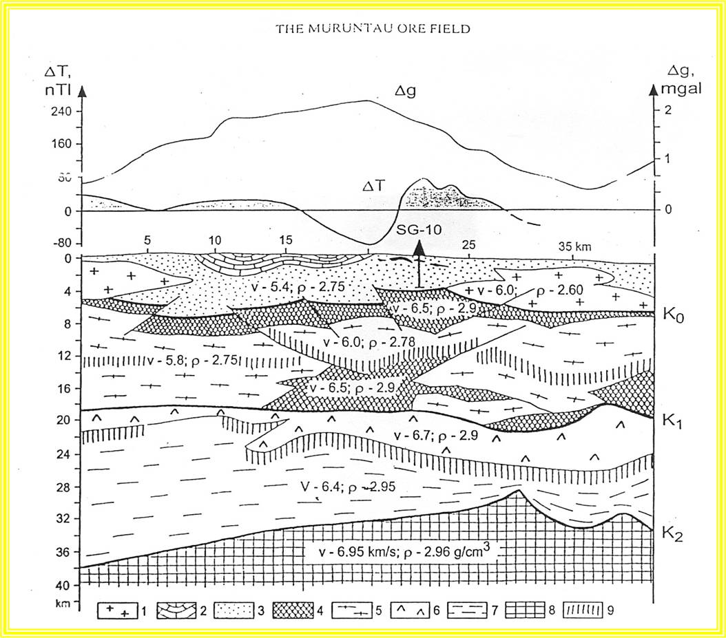
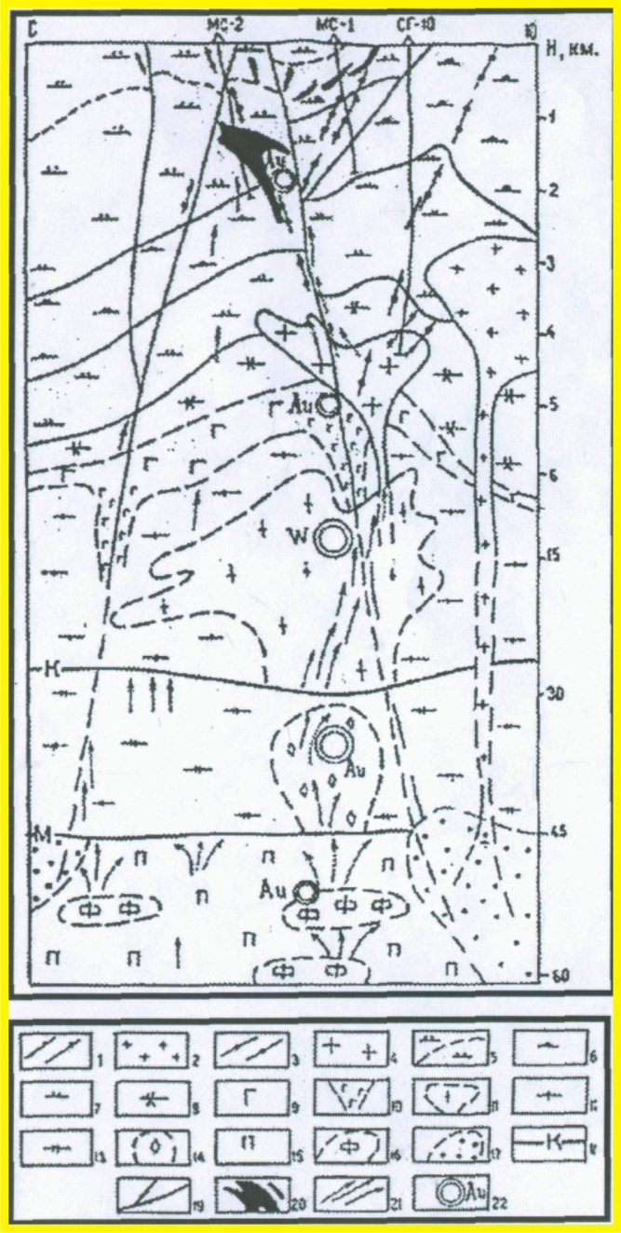
Глубинное строение Мурунтауского рудного поля

Slide 22
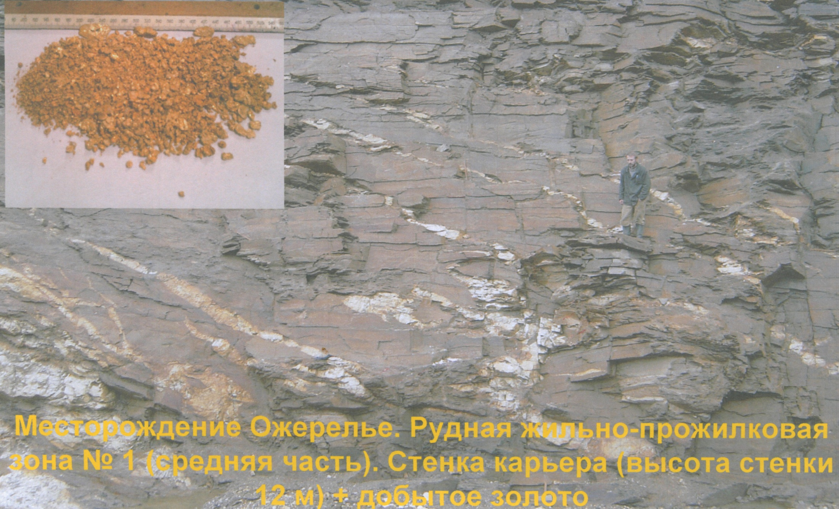

Slide 23
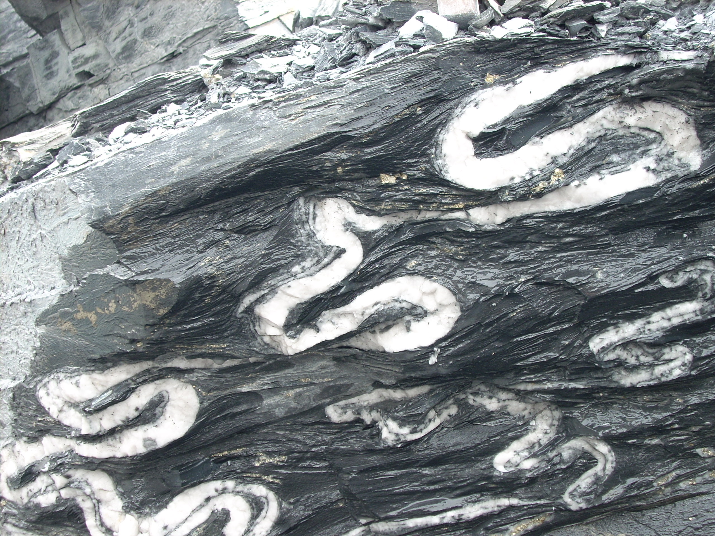
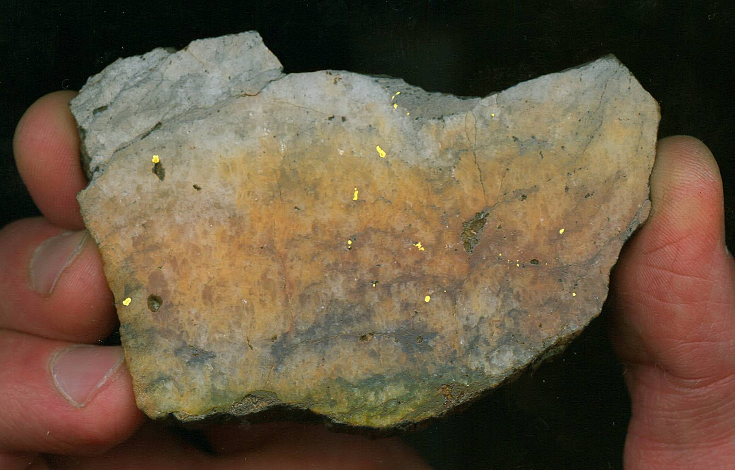
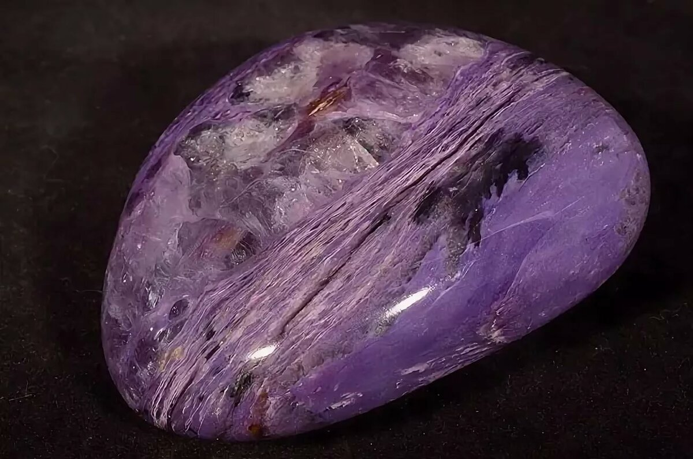
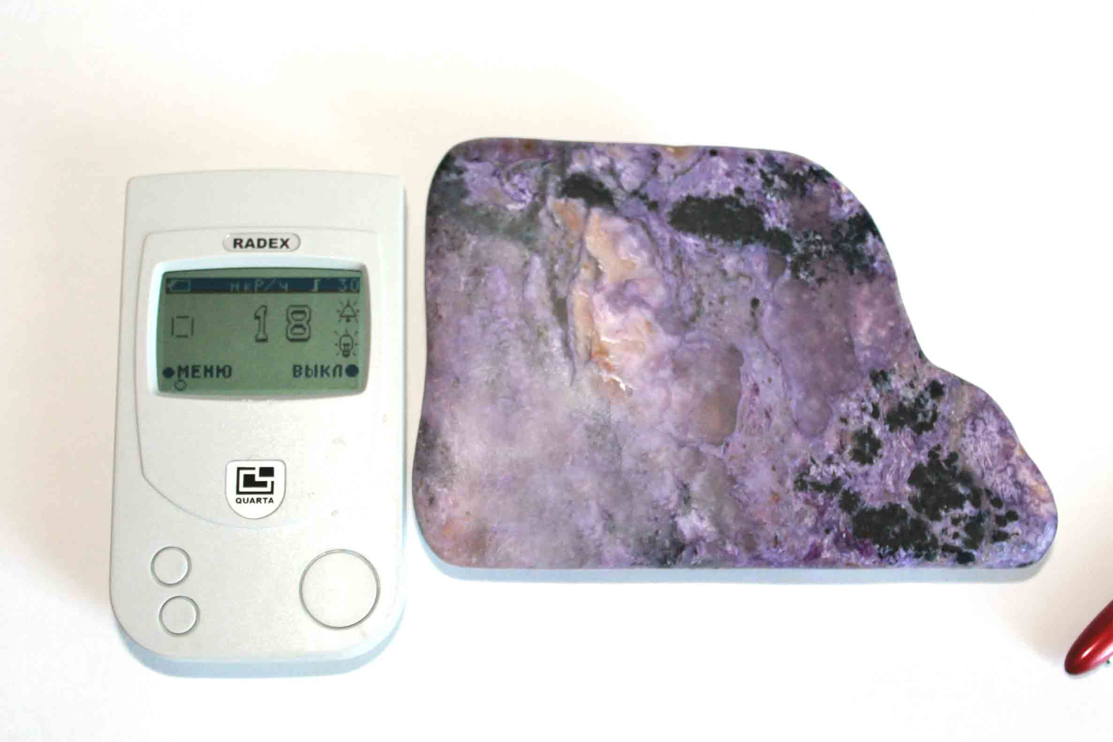
Спасибо за внимание!

